Slide 1

Bash

Slide 2


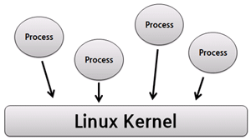
Process
Qu’est-ce que c’est?
Un processus informatique est une tâche en cours d'exécution.
On appelle aussi processus l'image de l'état du processeur et de la mémoire au cours de l'exécution d'un programme.

Slide 3



Toute commande du TERMINAL est un process
3 types :
system (kernel)
deamon (automatic/ background)
users (lancés par l’utilisateur)
Process
et sur linux?

Slide 4
Chaque tâche a une ID
Process identifier (PID)
Tâche mère : 1 (/sbin/init)
Liste des tâches
> ps -ef
> top
Arreter une tache
> kill “pid”
Tâches
Process
PID

Slide 5

Bash:
Bash

Slide 6
ENV / Variables
Variables Environnement
Ce sont des valeurs utilisées pour applications
Syntaxe : NOM (majuscules) = valeur (alphanumérique)
Ex : LANG = "fr_FR.UTF-8"
Ex : USER = matthieu
HOME = /home/matthieu
$ENV
$HOME
$PATH
$PWD
$USERNAME
$HOSTNAME
$SHELL

Slide 7
ENV / Variables
CMD Shell
> printenv : liste les variables
> echo $NOMVARIABLE : donne la valeur
> export NOMVARIABLE = ”valeur” : change la valeur

Slide 8
CMD basiques / SHELL
CMD Shell à connaître
> grep : effectuer une recherche dans un fichier
> find : recherche de fichiers
> echo : affiche une valeur
> tee : redirection de STDOUT

Slide 9
CMD basiques / SHELL
CMD Shell avancées
> fdisk /dev/sda : lire la table de partition du disk sda
> df -k : espace disk utilisé
> du -h : espace utilisé par un fichier
> whereis “nomBinaire” : indique chemin du binaire
> touch : change date fichier/répertoire ou le crée
> uname : afficher version et info sur système
> dmesg : affiche info du boot

Slide 10
Concepts basiques / SHELL
Redirection : résultat cmd …
vers un fichier :
CMD > nomFichier
vers la fin d’un fichier:
CMD >> nomFichier
vers une autre commande:
CMD1 | CMD2

Slide 11
Concepts basiques / SHELL
Flux d’entrée et sortie des CMD
STDIN : entrée standard (keyboard) : 0
STDOUT : sortie standard (screen) : 1
STDERR : sortie erreurs (screen) : 2
On peut rediriger ces flux pour faire des commandes complexes…

Slide 12
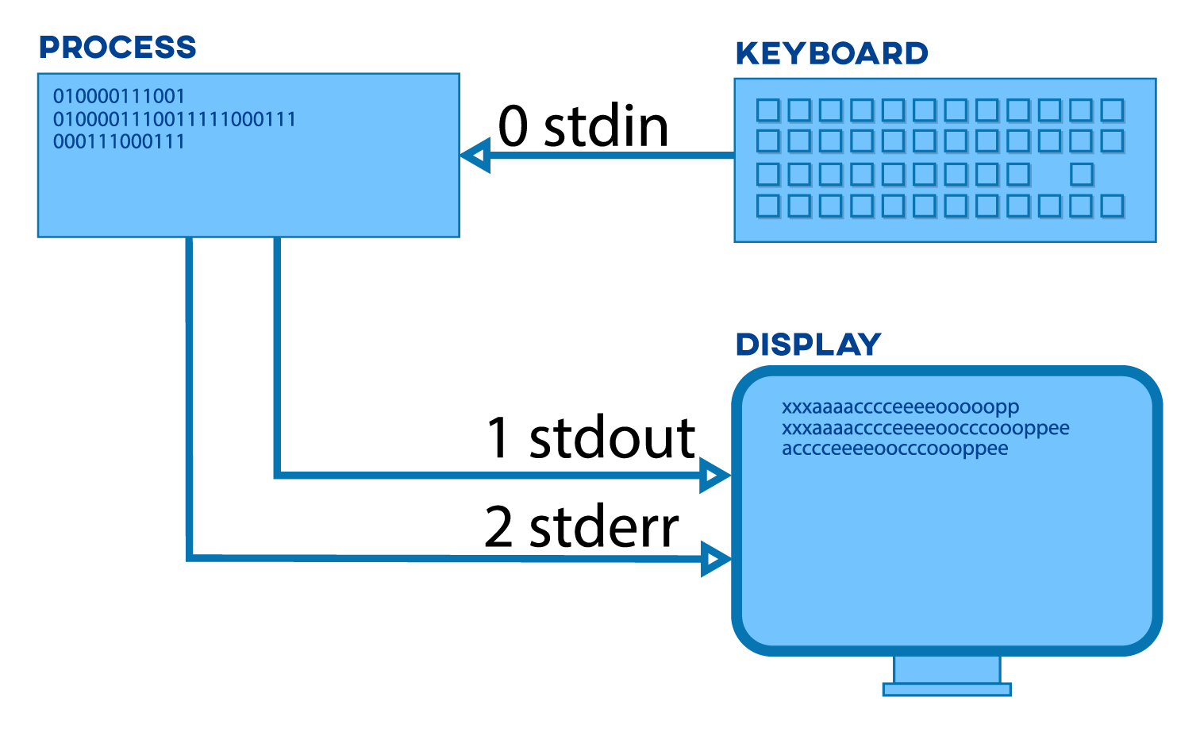
Concepts basique / Shell

Slide 13
Concepts basiques / SHELL
Redirection : résultat cmd …
stderr vers fichier :
CMD 2> output.txt
stderr et stdout :
CMD &> output.txt
stderr et stdout :
CMDfail > output.txt 2>&1

Slide 14
Concepts basiques / SHELL
Conditions:
syntaxe pour les scripts
ET : CMD1 && CMD2 :
si CMD1 ok -> CMD2
OU : CMD1 || CMD2 :
si CMD1 Nok -> CMD2

Slide 15
Des questions ?

Slide 16

Process
Env Var
Redirection
| et &
> et <
process
stdin / stdout / stderr
Mots clefs

